Slide 1
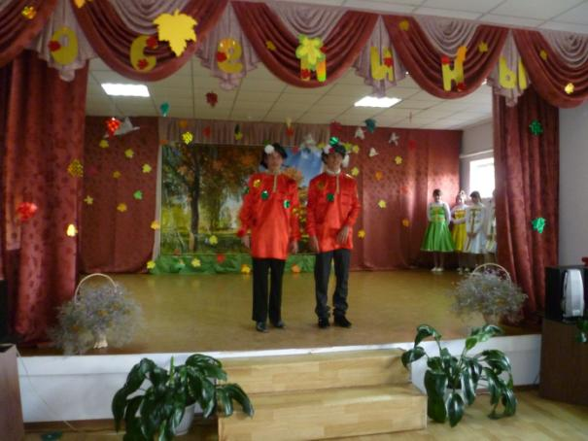
ГБС(К)ОУ школа – интернат ст. Платнировская Краснодарского края Фоторепортаж с общешкольного праздника «ОСЕНИНЫ»

Slide 2
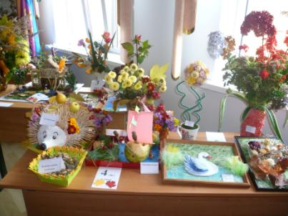
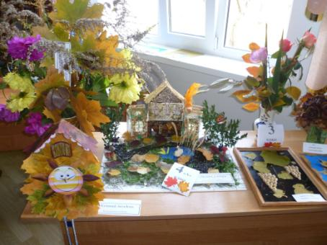
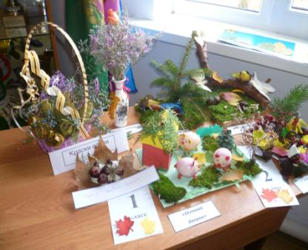
Выставка поделок из природного материала, подготовленная к празднику учащимися школы.

Slide 3
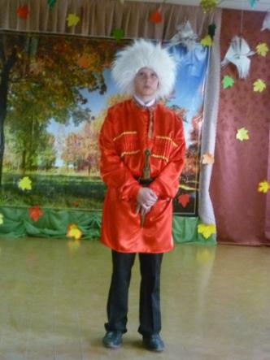
Премьера песни «Я Казак». Вокальная группа исполняет песню «Ой, ты, рожь…».

Slide 4
Хлеб мой вкусный, хлеб красивый.
Говорю тебе: «Спасибо»!
Младшая танцевальная группа исполняет танец «Дружба»

Slide 5
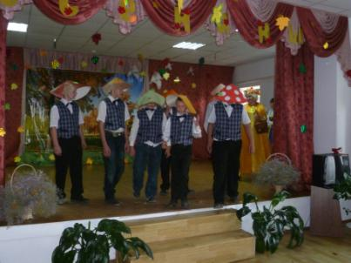
Танцевальная композиция «Свечи»
«Нас в лесу одна семья, все грибочки, все друзья!

Slide 6
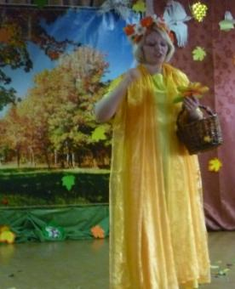
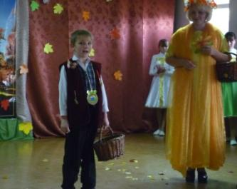
В гостях у осени. Лучшие труженики школы награждаются памятными медалями.

Slide 7
Осенние талисманы, выполненные руками детей подарили всем много добрых эмоций и впечатлений.

Slide 8
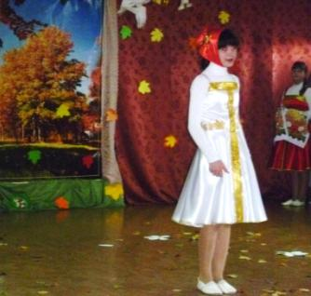
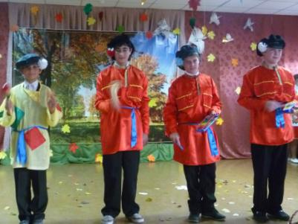
Исполняется песня Облака»
Весёлые коробейники.

Slide 9
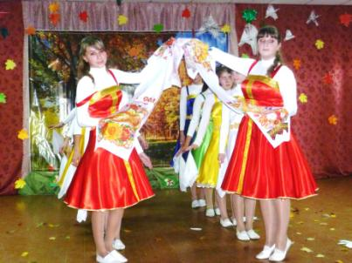
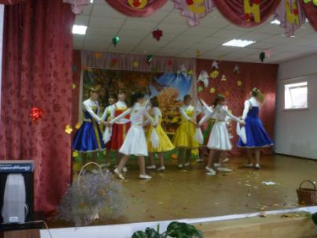
Исполняется танец «Кубаночка»

Slide 10
Праздник подходит к концу, участники говорят всем до свидания, до новых встреч!

